Slide 1
МКОУ САРЫБАЛЫКСКАЯ СОШ
Проект по технологии
«ТЁПЛЫЕ НОСОЧКИ»
Выполнила:
Кашина Дарья
ученица 6 класса
Руководитель:
Клименко Л.Н.
учитель технологии
с. Сарыбалык
2016

Slide 2
ОБОСНОВАНИЕ ТЕМЫ ПРОЕКТА
Мне давно хотелось научиться вязать на спицах, потому что связанные изделия своими руками очень красивые и неповторимые. На уроках технологии учитель показывала нам различные изделия, выполненные спицами, и я выбрала мягкое, шерстяное изделие для маленького ребенка, так как оно согревает его. Первое, что у меня возникло в голове – это маленькие носочки. Их можно сделать очень привлекательными и удобными! Данное изделие привлекло меня простотой изготовления, небольшим количеством материала.

Slide 3
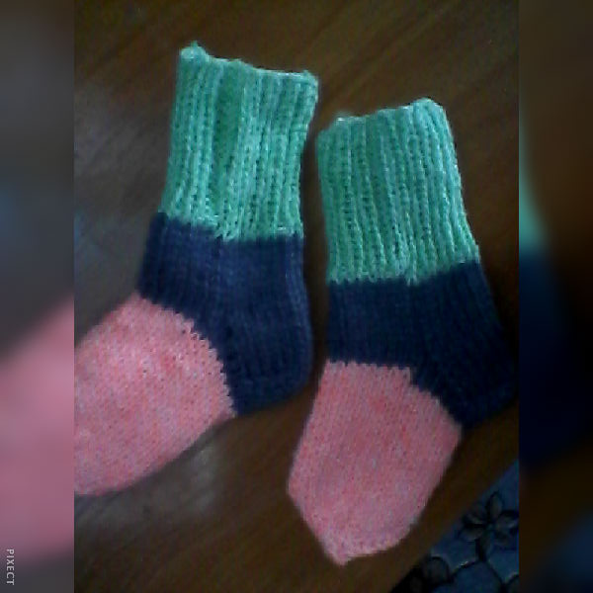
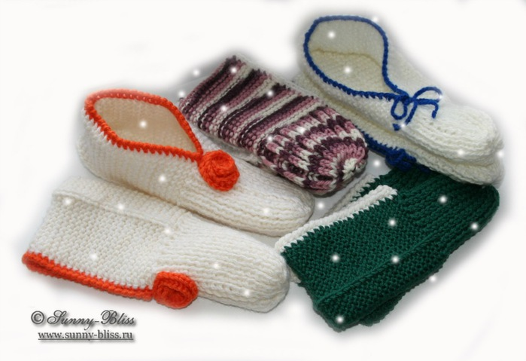
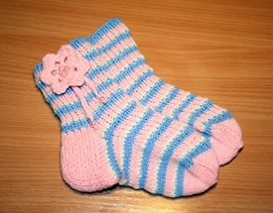
Первоначальные идеи

Slide 4
Выбор оптимального варианта-детские носочки.
Можно сделать вывод, что наиболее оптимальный – модель 1. Мне кажется – это то, что нужно. Само изделие я буду вязать из нежно-розовых и зелёных ниток, которые у меня есть.

Slide 5
Требования к изделию
Красивые и оригинальные.
Соответствовать выбранной модели.
Приносить пользу окружающим.
Принести немного затрат.
Доступными в изготовлении каждому желающему и владеющему навыкам вязания человеку.

Slide 6
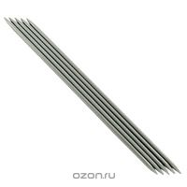
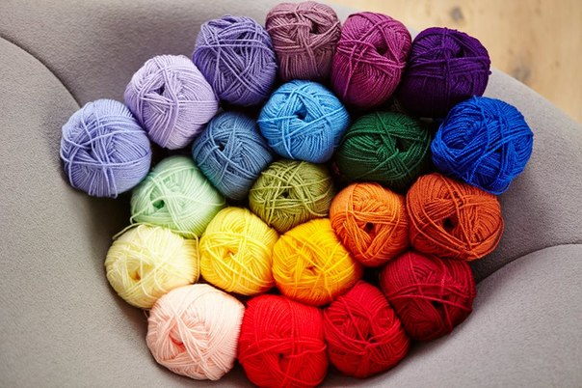
НЕОБХОДИМЫЙ МАТЕРИАЛ
СПИЦЫ
Для выбранных мною носочков нужны спицы, нитки нежно-розового и зелёного цвета.
НИТКИ

Slide 7
Правила безопасности
Правила безопасности во время работы
Рабочее место должно быть хорошо освещено.
Сидеть надо прямо, касаясь корпусом спинки стула.
Концы спиц должны быть безопасными: иметь колпачки и резинки ограничения.
Храните спицы в коробке.
Во время работы не вертитесь. Поворачиваясь к соседу, опускайте спицы вниз или вкалывайте в клубок.
Перед началом и после окончания работы следует мыть руки, чтобы нить и вязаное полотно оставались всегда чистыми, а на руках не оставалось мелких частиц пряжи.
Закончив работу, уберите спицы в коробку или вколите в изделие.

Slide 8
Рассчитываем себестоимость детских носочков.
Так как все инструменты и материалы у меня были куплены давно, изделие обошлось мне в 0 рублей, но приложено было немало труда, терпения и старания, а это дорогого стоит.

Slide 9
Экологическое обоснование
Носочки являются экологически безвредными, не приносящими вреда здоровью человека, так как изготовлены из экологически чистых материалов.
Проходит время, и у всех окружающих нас предметов заканчивается срок службы. И здесь возникает вопрос об их вторичном использовании или утилизации. В чем плюс нашего изделия? А в том, что изделие можно распустить и связать новое.

Slide 10
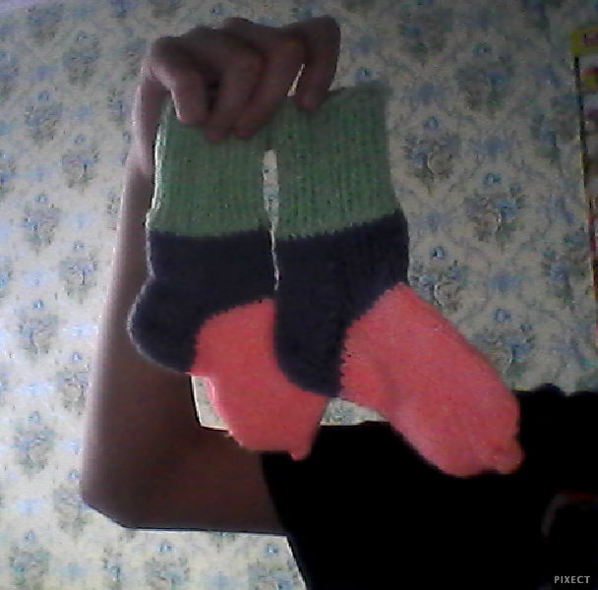
САМООЦЕНКА
Носочки я вязала впервые. Очень волновалась: получится ли? И вот работа закончена. Носок получился, для первого раза, хорошо. Он понравился мне, маме, учителю, а значит, я достигла своей цели: научилась вязать носки!

Slide 11
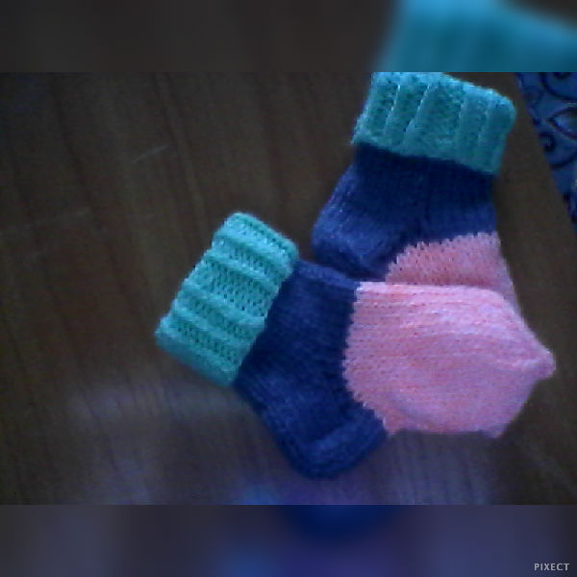
РЕКЛАМА
Используя носочки как средство для получения тепла, можно получить хорошее настроение, почувствовать комфорт и уют.

Slide 12
Спасибо за внимание!

